Slide 1
TOÁN
BÀI 13: LÀM TRÒN SỐ ĐẾN HÀNG TRĂM NGHÌN

Slide 2
Thứ sáu ngày 18 tháng 10 năm 2024
Bài 13: LÀM TRÒN SỐ ĐẾN HÀNG TRĂM NGHÌN

Slide 3
KHỞI ĐỘNG

Slide 4
Chọn câu trả lời đúng.
Số nào trong các số sau là số tròn trăm?
90
900
1 000
10 000

Slide 5
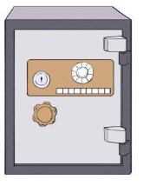
Chọn câu trả lời đúng.
Số nào dưới đây là mật khẩu mở khoá két sắt? Biết rằng mật khẩu không chứa chữ số 0 ở lớp triệu và chữ số hàng trăm nghìn khác 3.
A. 190 968 028
B. 1 000 000 000
C. 276 389 000
D. 537 991 833
Mật khẩu không chứa số 0 ở lớp triệu nên loại đáp án A, B
Mật khẩu có chữ số hàng trăm nghìn khác 3 nên loại đáp án C

Slide 6
Thứ sáu ngày 18 tháng 10 năm 2024
TOÁN
Bài 13: LÀM TRÒN SỐ ĐẾN HÀNG TRĂM NGHÌN
KHÁM PHÁ

Slide 7
Theo số liệu cụ thể, số lượng xe máy của công ty A bán ra năm 2020 là 2 712 615 xe
Số lượng xe máy bán ra của công ty A năm 2020 là khoảng 2 700 000 xe.
Phóng viên cho biết số lượng xe máy bán ra là bao nhiêu?
Rô-bốt cho biết số lượng xe máy bán ra là bao nhiêu?,

Slide 8
2 712 615
2 600 000
2 700 000
2 800 000
Khi làm tròn đến hàng trăm nghìn, ta so sánh chữ số hàng chục nghìn với 5. Nếu chữ số đó bé hơn 5 thì ta làm tròn xuống, còn lại thì làm tròn lên
Trên tia số, số 2 712 615 gần số 2 700 000 hơn hay gần số 2 800 000 hơn?
Vậy khi làm tròn số 2 712 615 đến hàng trăm nghìn thì được số 2 700 000

Slide 9
Ví dụ; Làm tròn đến hàng trăm nghìn
Khi làm tròn số tới hàng trăm nghìn, ta so sánh hàng chục nghìn với 5:
Vì 2 < 5
300 000
320 000
Làm tròn xuống
Vì 5 = 5
400 000
350 000
Làm tròn lên
Vì 7 > 5
370 000
400 000
Làm tròn lên

Slide 10
Làm tròn đến hàng trăm nghìn
Ta so sánh hàng chục nghìn với 5:
Nếu chữ số hàng chục nghìn bé hơn 5 thì làm tròn xuống
(đưa các chữ số hàng chục nghìn tới hàng đơn vị về 0, giữ nguyên chữ số hàng trăm nghìn).
Nếu chữ số hàng chục nghìn lớn hơn hoặc bằng 5 thì làm tròn lên
(đưa các chữ số hàng chục nghìn tới hàng đơn vị về 0, cộng thêm 1 vào chữ số hàng trăm nghìn).

Slide 11
HOẠT ĐỘNG THỰC HÀNH

Slide 12
Làm tròn các mặt hàng sau đến hàng trăm nghìn.
1

Slide 13
Khi làm tròn số 18.490.000 đến hàng trăm nghìn, ta được số
Khi làm tròn số 2.125.000 đến hàng trăm nghìn, ta được số
Khi làm tròn số 2.890.000 đến hàng trăm nghìn, ta được số

Slide 14
2
a) Chữ số 5 ở mỗi số sau thuộc hàng nào, lớp nào?
Lớp nghìn
Lớp triệu
Lớp triệu
189 835 388
5 122 381
531 278 000
Hàng nghìn
Hàng triệu
Hàng trăm triệu

Slide 15
2
b) Hãy làm tròn các số trên đến hàng chục nghìn.
189 835 388
5 122 381
531 278 000
Làm tròn đến hàng chục nghìn
Làm tròn đến hàng chục nghìn
Làm tròn đến hàng chục nghìn
189 840 000
5 120 000
531 280 000

Slide 16
Bảng số liệu dưới đây cho biết số xe máy bán ra mỗi năm từ năm 2016 tới năm 2019 của một công ty. Làm tròn số xe máy bán ra mỗi năm đến hàng trăm nghìn.
3
Năm | 2016 | 2017 | 2018 | 2019
Số lượng | 3 121 023 | 3 272 353 | 3 386 097 | 3 254 964
Làm tròn đến hàng trăm nghìn
3 100 000
3 300 000
3 400 000
3 300 000

Slide 17
Luyện tập

Slide 18
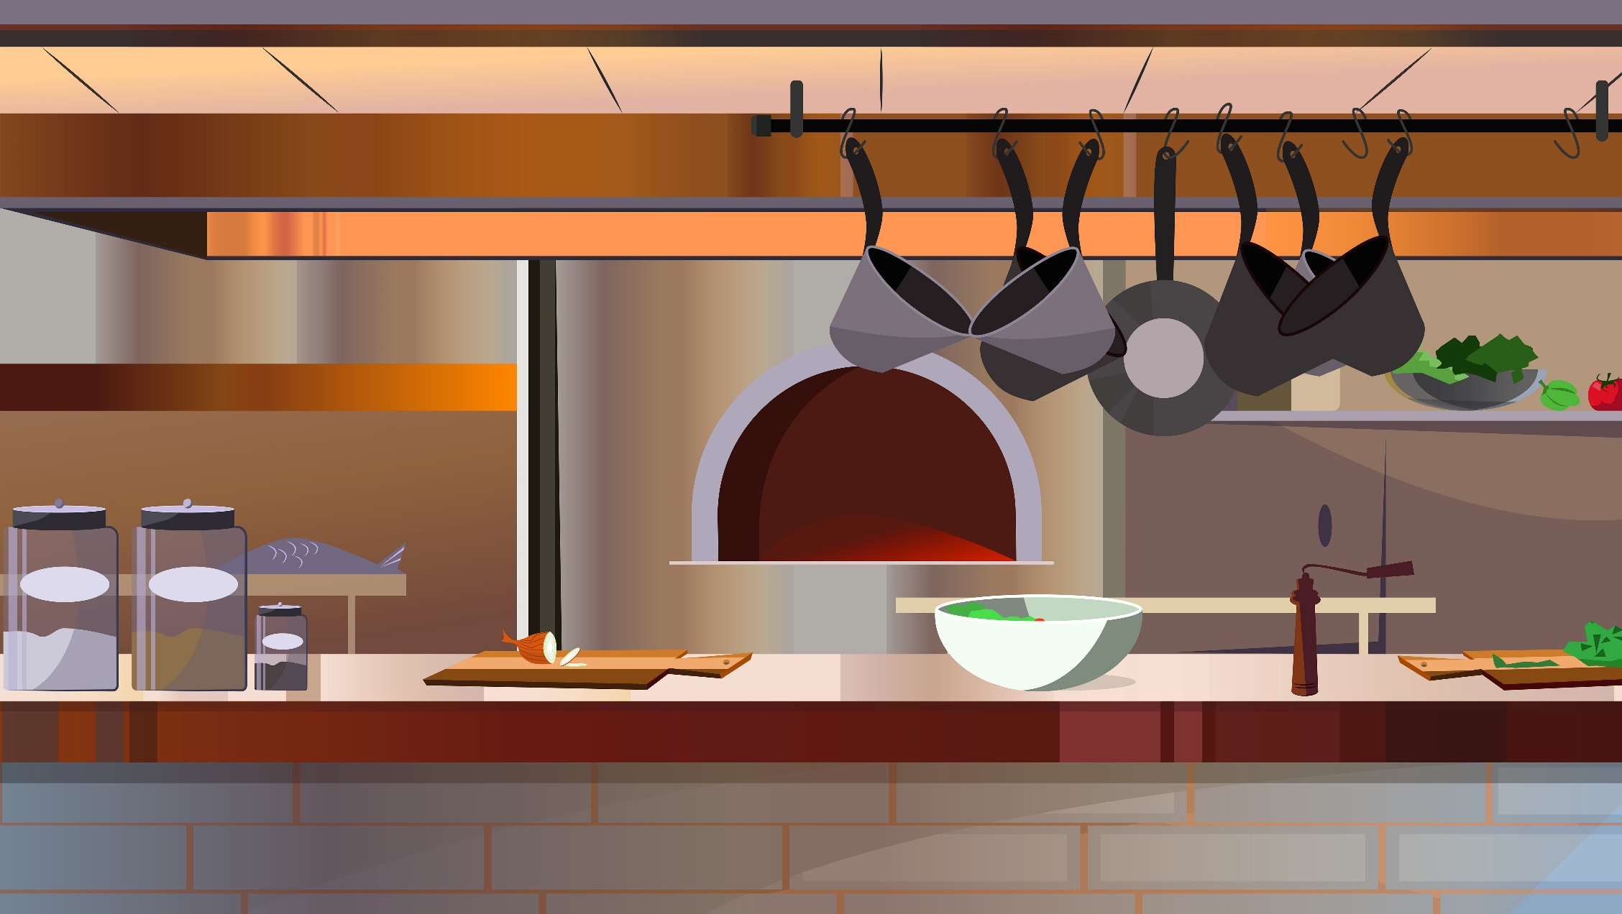
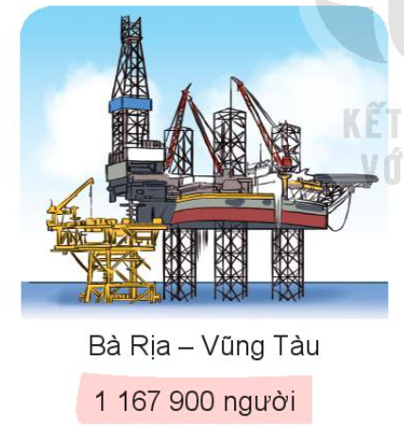
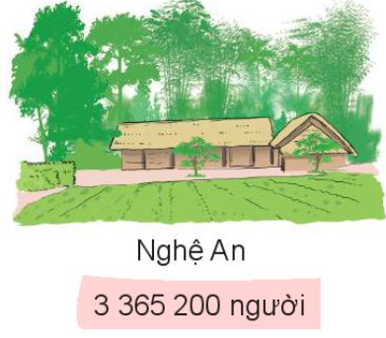
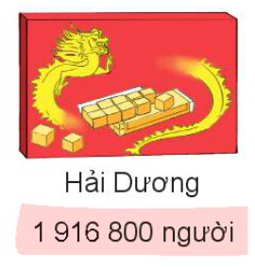
Làm tròn số dân (theo Niên giám thống kê năm 2020) của mỗi tỉnh dưới đây đến hàng trăm nghìn.
1
1 200 000
3 400 000
1 900 000

Slide 19
Chọn câu trả lời đúng
Số nào dưới đây làm tròn đến chữ số hàng trăm nghìn thì được hai trăm nghìn?
2
A. 149 000
B. 190 001
C. 250 001
D. 284 910

Slide 20
Vận dụng

Slide 21
MÓN QUÀ
BẤT NGỜ
CHƠI

Slide 22
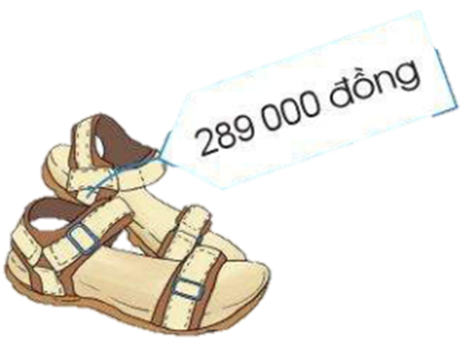
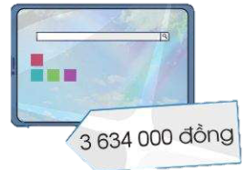
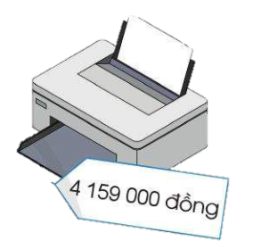
Làm tròn giá bán các mặt hàng sau đến hàng trăm nghìn:
300 000
3 600 000
4 200 000

Slide 23
Em hãy chia sẻ những điều học được qua bài này.

